Slide 1
מתקפות טרור בישראל לאורך השנים 1970-2017
מגישים: ירין שוחט, מקסים ליסיאנסקי, רועי קרמר ואברהם אלבז

Slide 2

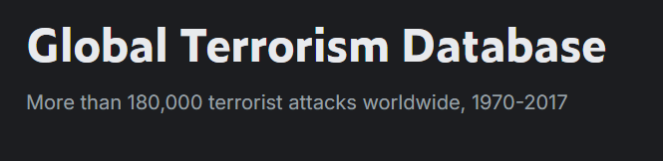
Data Overview
תאריך, עיר, קו אורך, קו רוחב, מספר מחבלים, מספר הרוגים, מספר פצועים, האם פיגוע הוצלח, סוג נשק, קבוצה שאליה שייך המחבל ועוד

Slide 3

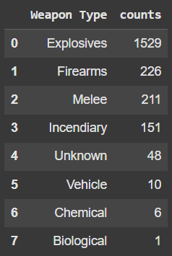
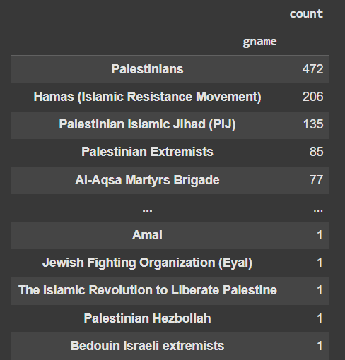
דוגמה מהנתונים

Slide 4
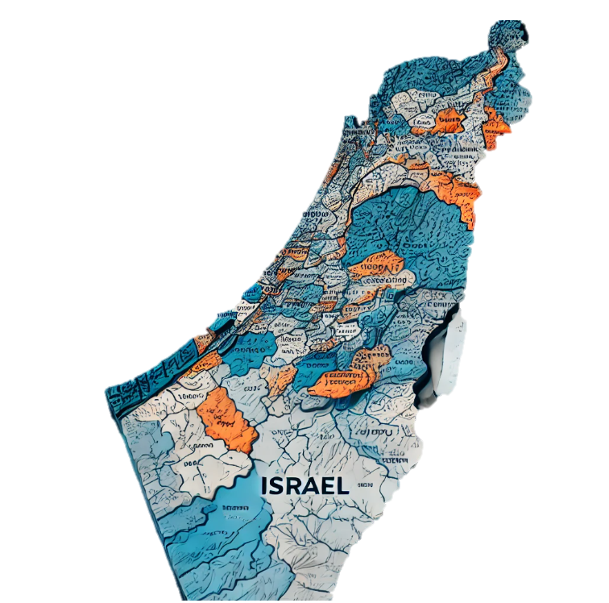
שאלה 1
התפלגות תקיפות הטרור בישראל לפי אזורים שונים
מטרה עיקרית – זיהוי מיקומים הדורשים הערכות ביטחונית מוגברת

Slide 5
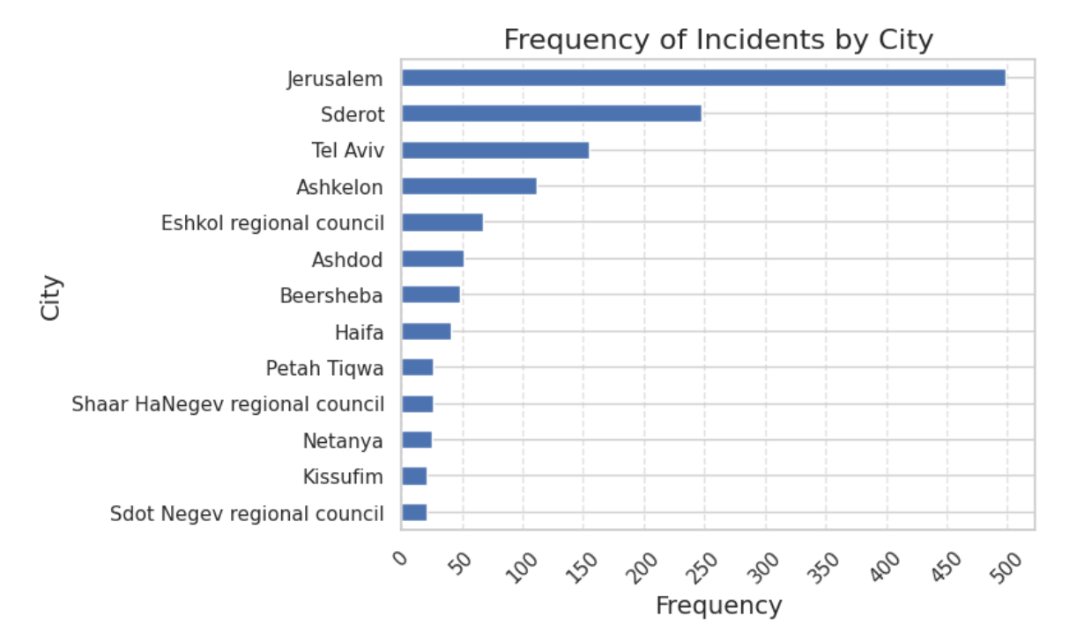
חלופה 1
יתרונות –
נוח להשוואת תדירות הפיגועים בין ערים
ניתן להבחין בכמות הפיגועים בכל עיר
חסרונות –
הגבלת כמות ערים הניתנת להצגה
קושי בהבנת המיקום הגאוגרפי

Slide 6
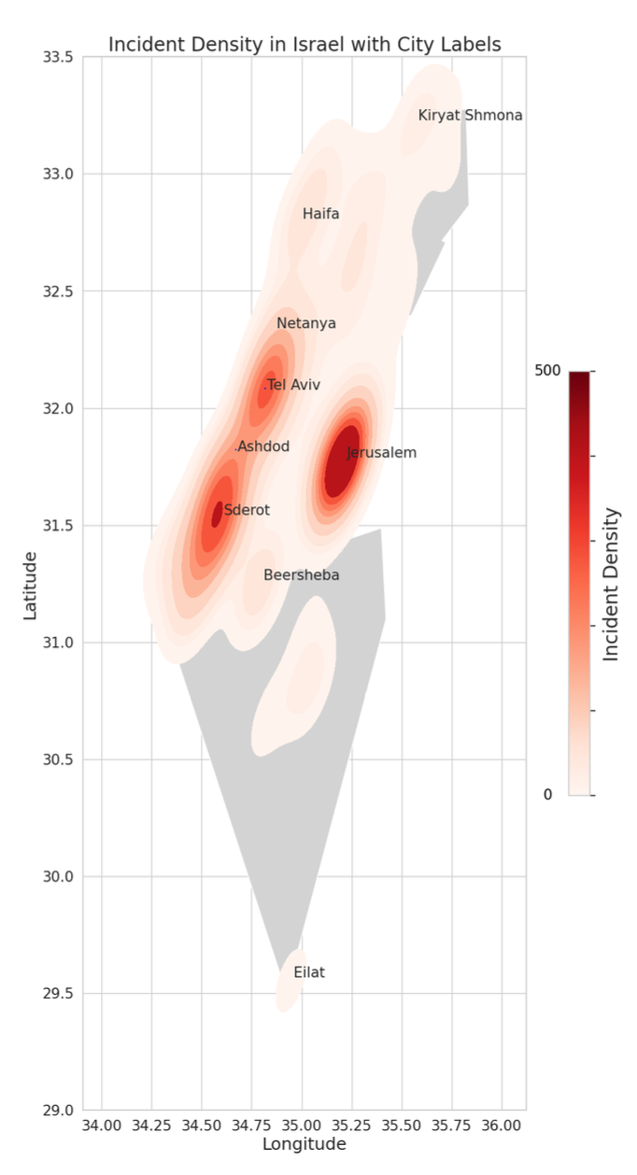
חלופה 2
יתרונות –
זיהוי הקשר בין המיקומים הגאוגרפים
זיהוי מהיר של כמות הפיגועים בעזרת הצבע
חסרונות –
קושי בהבנת נתון מספרי מדויק של כמות הפיגועים
הגבלת כמות ערים הניתנת להצגה

Slide 7

שאלה 2
אילו קטגוריות נשק אחראיות למספר הגבוה ביותר של פצועים והרוגים ביחס לכמות שימושם?

Slide 8
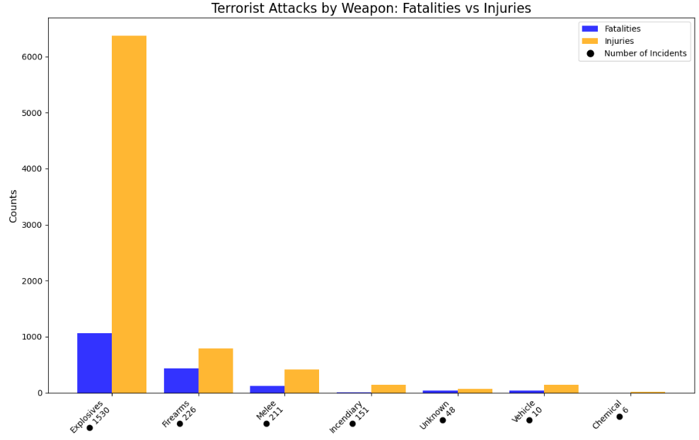
חלופה 1
יתרונות –
מאפשר קריאה והשוואה פשוטה של כמות ההרוגים והפצועים בין הקטגוריות בצורה מובנית וברורה.
הנקודות השחורות מתחת לכל עמודה עם מספר הפיגועים מספקות מידע נוסף.
חסרונות –
קטגוריות עם מספר אירועים נמוך עלולות להיראות זניחות, במיוחד אם העמודות שלהן קטנות מאוד ביחס לקטגוריות בולטות יותר, מה שעלול לטשטש את המשמעות שלהן בתוך הגרף
קושי בהשוואה של מספר הרוגים/פצועים ביחס למספר האירועים

Slide 9
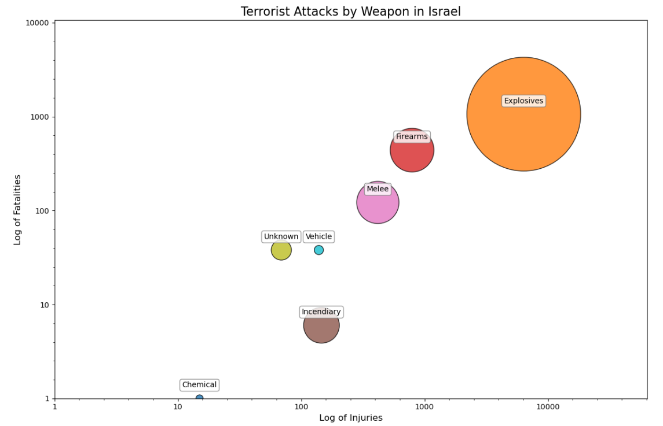
חלופה 2
יתרונות –
מאפשר הצגת קשר בין שני משתנים כמותיים, כמו פצועים והרוגים, באמצעות מיקום בצירים,
הצגה ויזואלית של כמות האירועים שבוצעו בעזרת נשק מסויים אל מול נשק אחר מבלי לגשת למקרא.
חסרונות –
התלות בציר לוגריתמי עשויה להקשות על הבנת הנתונים.
גרף הבועות עלול להיות פחות קריא כאשר קיימות קטגוריות רבות, מה שעלול לגרום לצפיפות יתר בגרף.

Slide 10
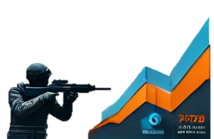
שאלה 3
האם קיים קשר בין כמות המחבלים באירוע לכמות הנפגעים?

Slide 11
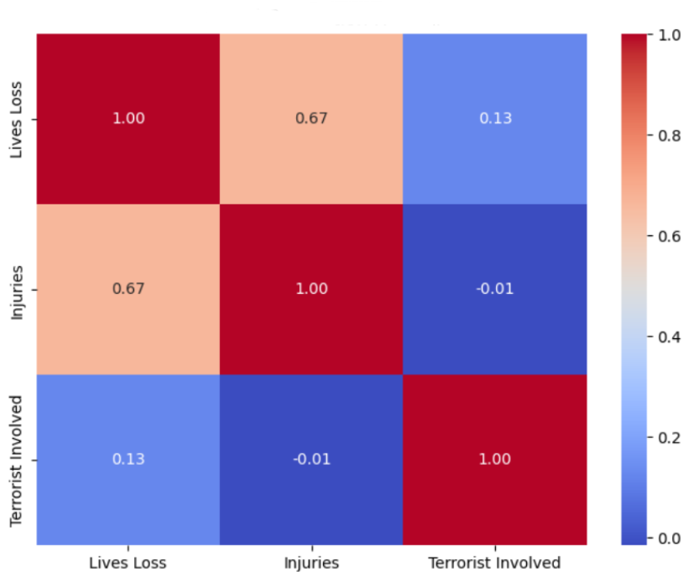
חלופה 1
יתרונות –
מציגה קורלציה והשוואה בין המשתנים השונים
שימוש בסקאלה צבעונית המאפשרת הבחנה בין קשרים חזקים ופחות חזקים (בנוסף למספר המייצג את חוזק הקשר).
חסרונות –
מוגבלת רק לקשרים ליניאריים , וגם אינה חושפת מידע על חריגות או פיזור בתוך הקשרים

Slide 12
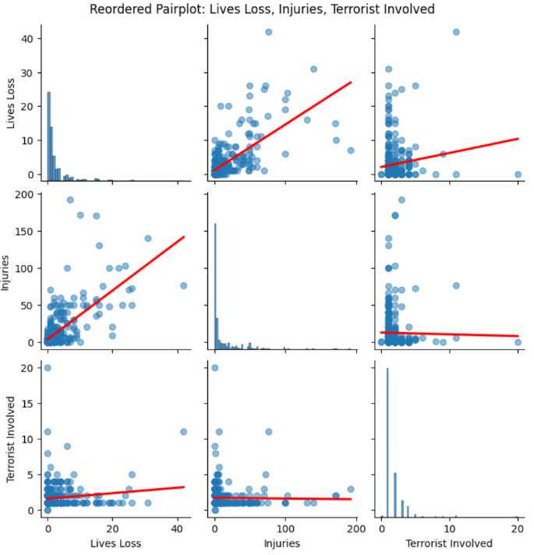
חלופה 2
יתרונות –
מטריצת הפיזור מאפשרת זיהוי דפוסים מורכבים ונקודות חריגות בצורה יעילה.
היא מסייעת לאתר ערכים יוצאי דופן, להבין האם קיימים קשרים לא ליניאריים בין משתנים
חסרונות –
כאשר כמות המשתנים גדולה או הנתונים צפופים מאוד, הגרף עלול להפוך לעמוס וקשה לקריאה.

Slide 13

Dashboard

Slide 14
שאלות?

